Slide 1

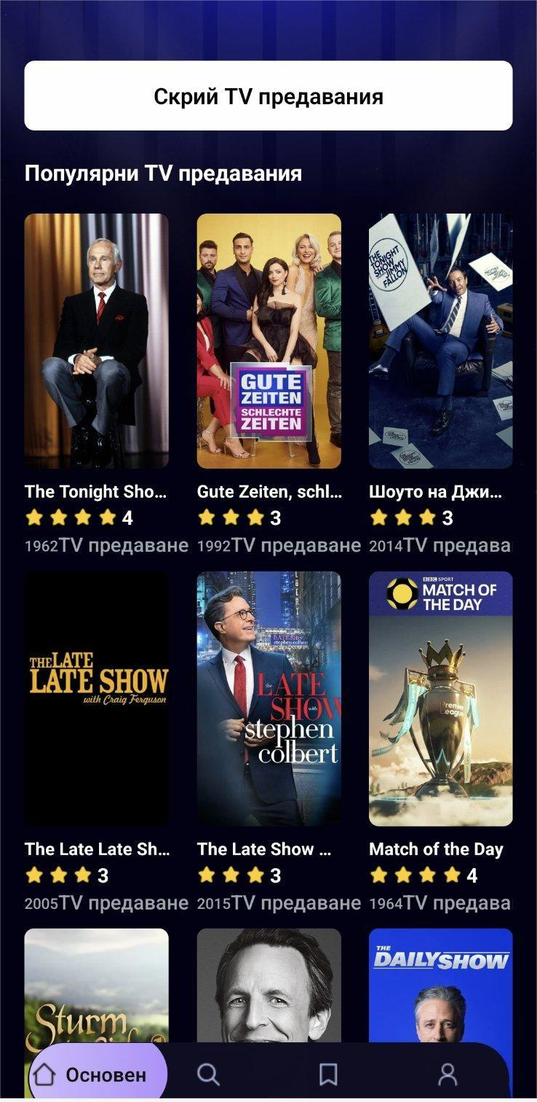
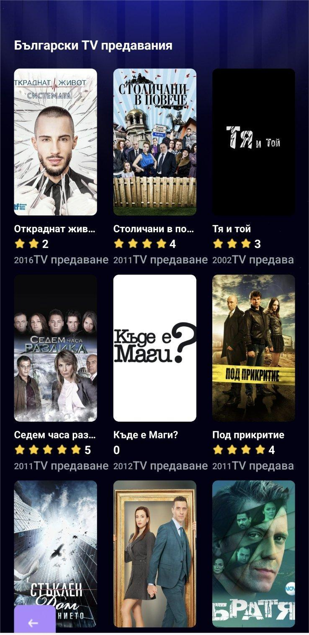
Мобилно приложение за филми и сериали
Проект по Програмиране за мобилни устройства
Изработено от:
Валери Ивайлов Райков
Фак. №: 121222139, Гр. 42Б

Slide 2
Увод в приложението
Цел: Централизирано приложение за намиране на български и чуждестранни филми и сериали
Решение: React Native + Expo + Appwrite + TMDB API

Slide 3





Анализ на вече съществуващи решения
В тази секция се разглеждат вече съществуващи приложения със сходна идея и цел, като се анализират техните функционалности, предимства и недостатъци.

Slide 4
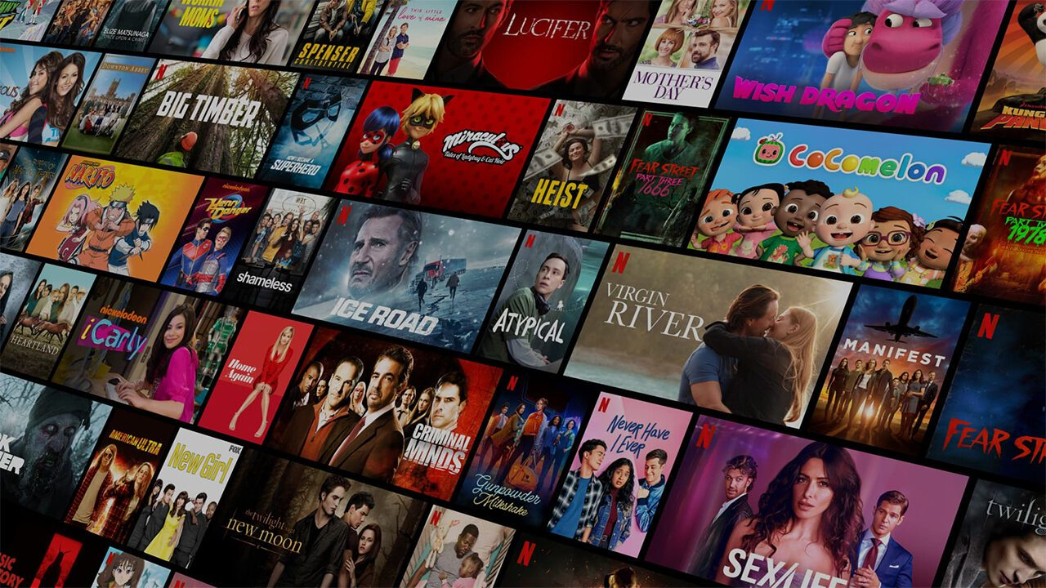
1. Netflix
една от най-популярните платформи за стрийминг на филми и телевизионни сериали, осигуряваща достъп до богата колекция от съдържание
+ Интелигентни препоръки, Мултиплатформена поддръжка, Огромна библиотека от съдържание
- Платено съдържание, Ограничения по държави, Няма потребителски рецензии

Slide 5
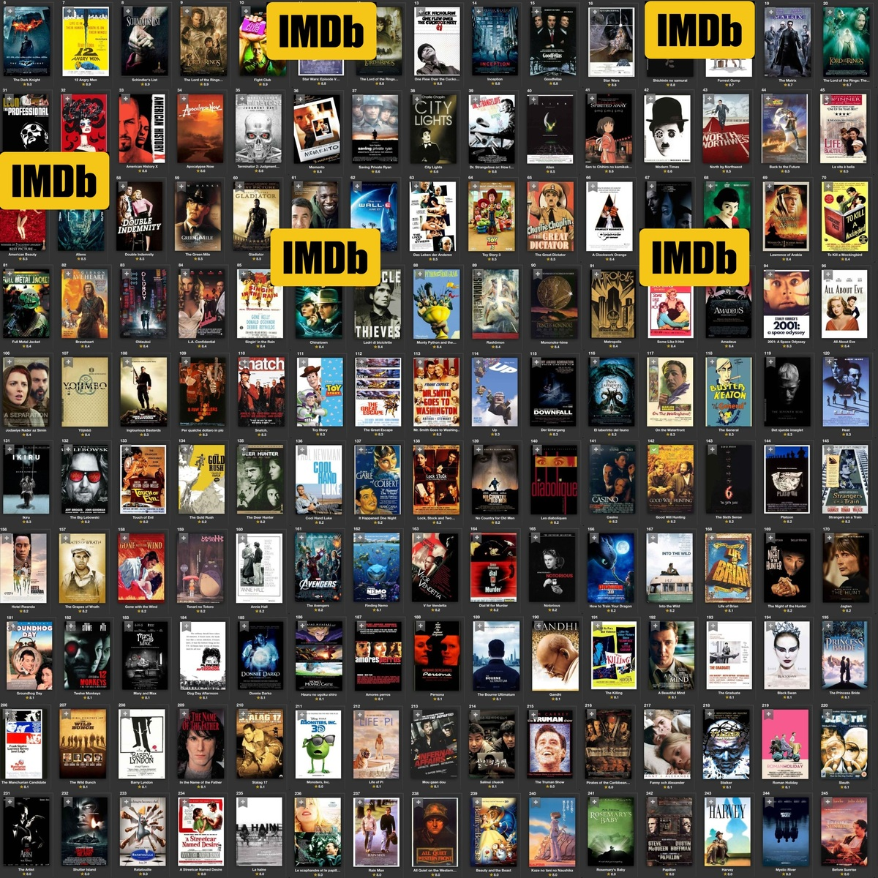
2. IMDb
мобилно приложение за достъп до огромна база данни с филми, актьори и оценки
+ Богата база с информация, Много потребителски рецензии и рейтинги, Надежден източник на данни
- Интерфейсът е претрупан, Има реклами, Няма персонализирани препоръки

Slide 6
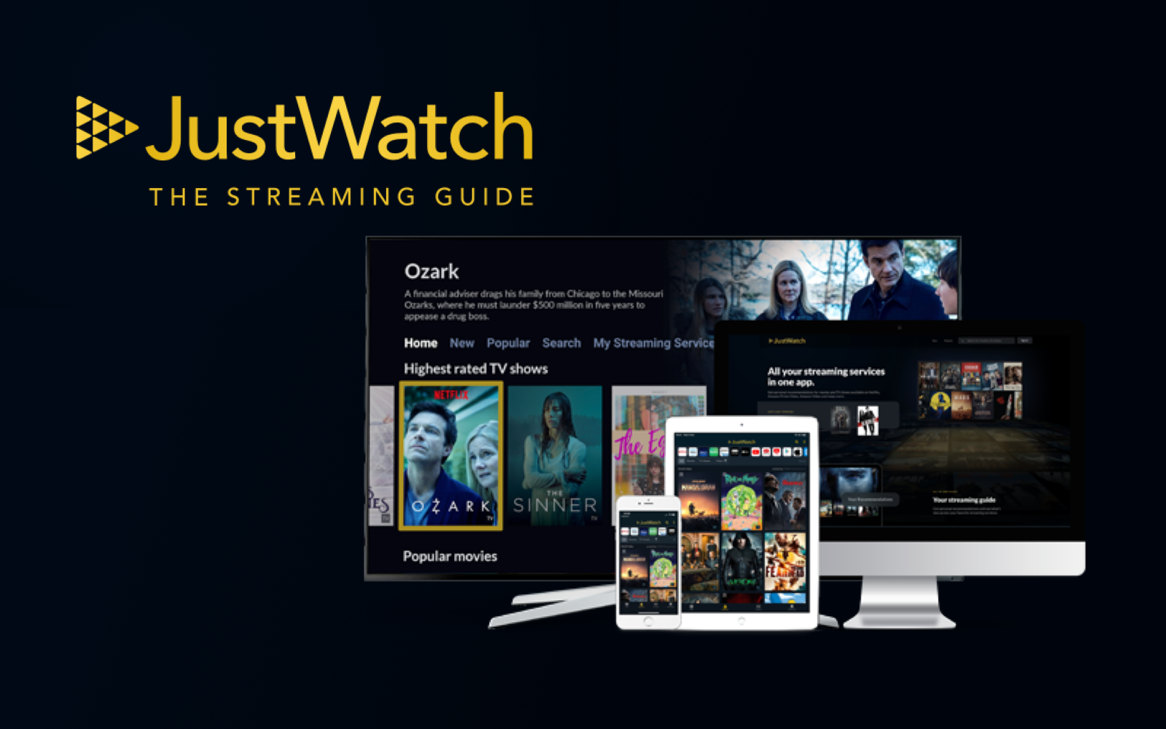
3. Just Watch
Приложение за търсене на филми и сериали по това къде са налични
+ Отличен филтър по платформи, Удобен за потребители, които имат много абонаменти
- Малко информация за самите филми, Няма потребителска регистрация или история на гледаното

Slide 7

4. TMDB
Отворена платформа с богата информация, често използвана от други приложения
+ Има API за разработчици, Добро визуално представяне на заглавията
- Понякога непълни данни, По-слаба поддръжка на нови сериали
* TMDB API се използва и от моето приложение

Slide 8

Целева аудитория и данни
Кино ентусиасти на всякаква възраст и любители на българското кино изкуство
Данни: User, Movie, SavedMovie, TrendingMovie, TvShow и т.н.

Slide 9

Съхранение на данните
Appwrite Database – използва се за съхранение на запазените филми като документи.
Appwrite Account – управлява се сесията и идентичността на потребителя.
TMDB API – използва се за извличане на детайли за филми директно без нужда от съхранение

Slide 10






Използвани Технологии
React Native, Expo, Tailwind, TypeScript
i18next за превод
Навигация чрез Expo Router (Tabs)

Slide 11
Реализация
Services: Услуги за достъп до външен API – The Movie Database (TMDB) и Appwrite базата с потребителите и запазените филми.
Hooks: Персонализирани React hooks, които служат за централизирано и многократно използване на логика за извличане на данни
Context: За споделяне на стойности между компоненти без нужда от пропсинг
App: Логиката на маршрутизацията (routing), страниците (pages) и сървърни/клиентски компоненти.
Components: модули от код, които представляват части от UI и се преизползват многократно.
Others: dependencies, configuration files, types, interfaces, exceptions, assets, locales etc.

Slide 12
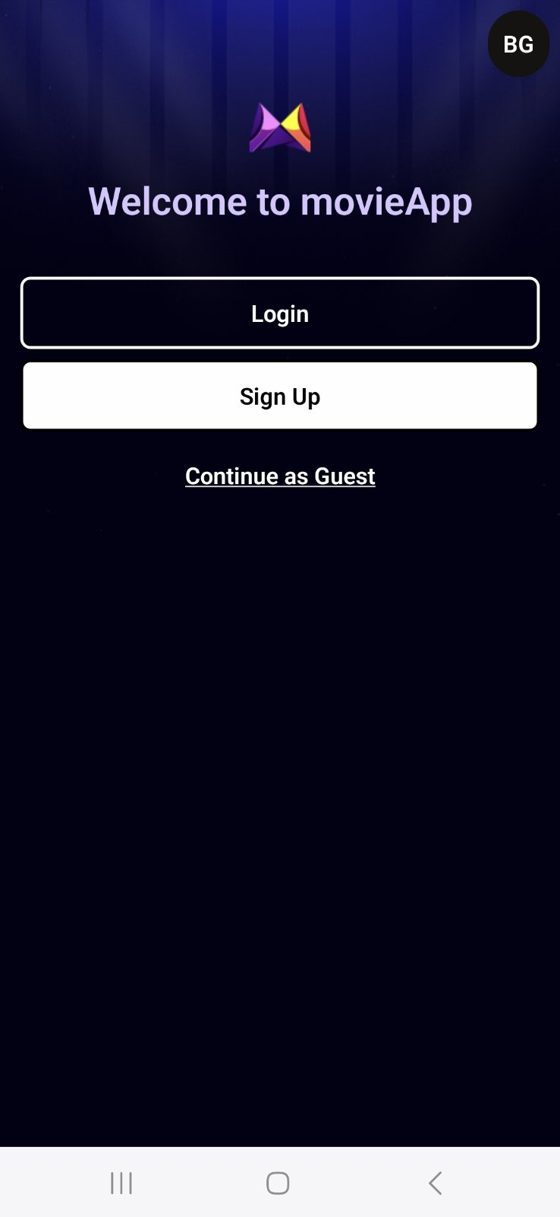
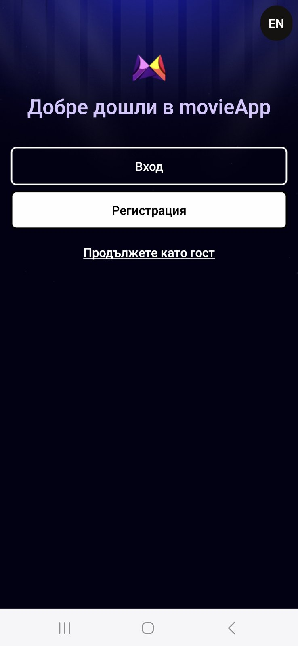
Поглед върху самото приложение

Slide 13
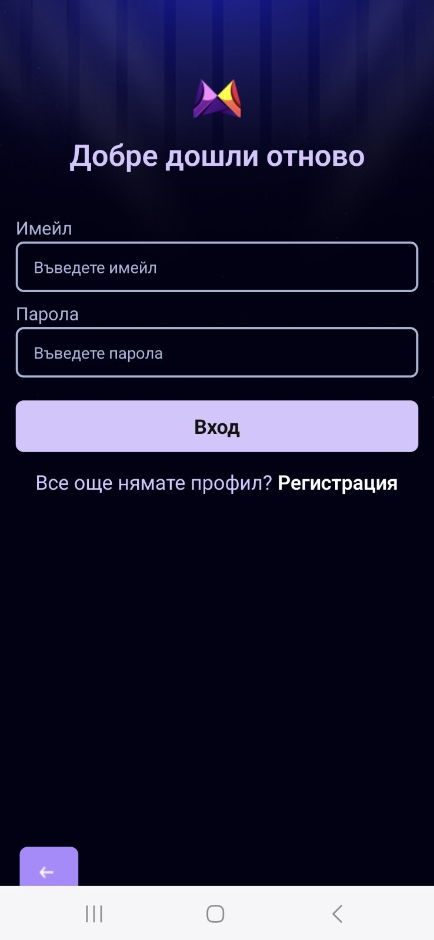
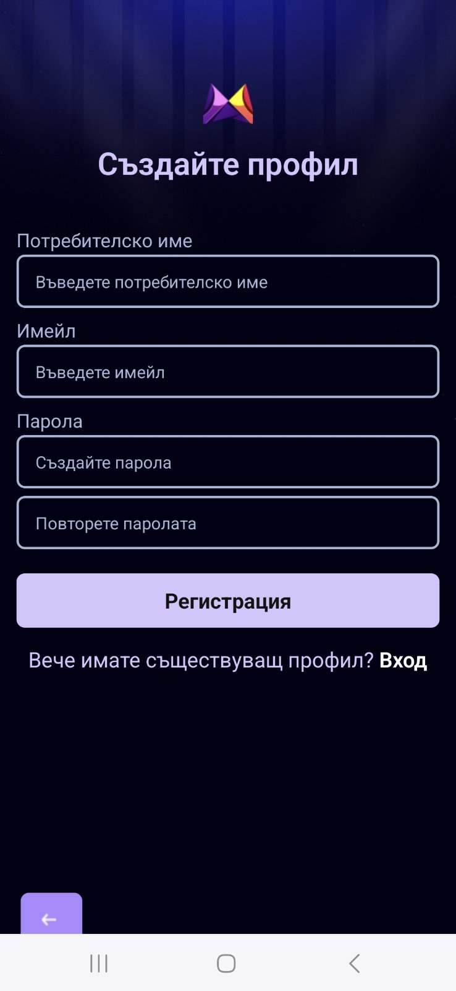
логин форма
форма за регистрация

Slide 14
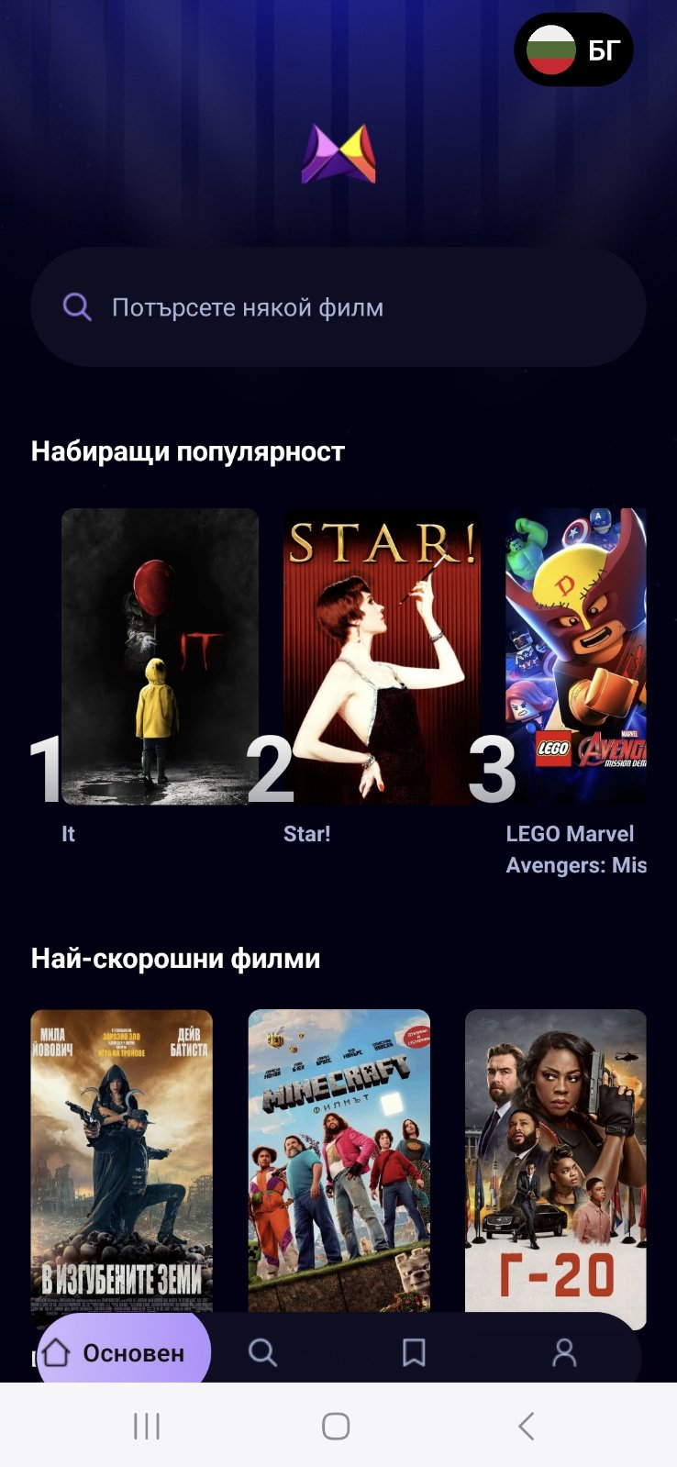
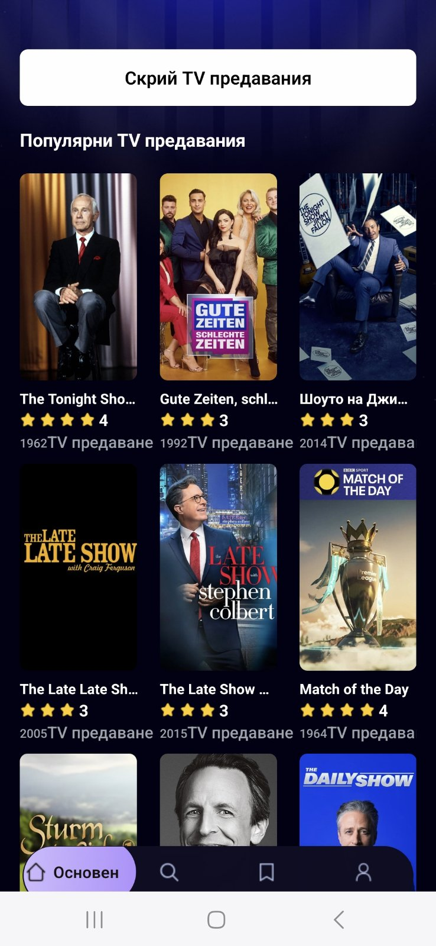
Основна (Home) страница на приложението

Slide 15

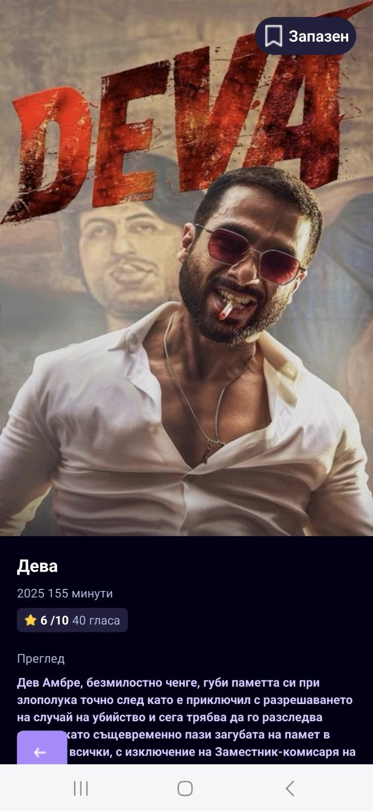
Страница с детайли за филм или TV предаване

Slide 16
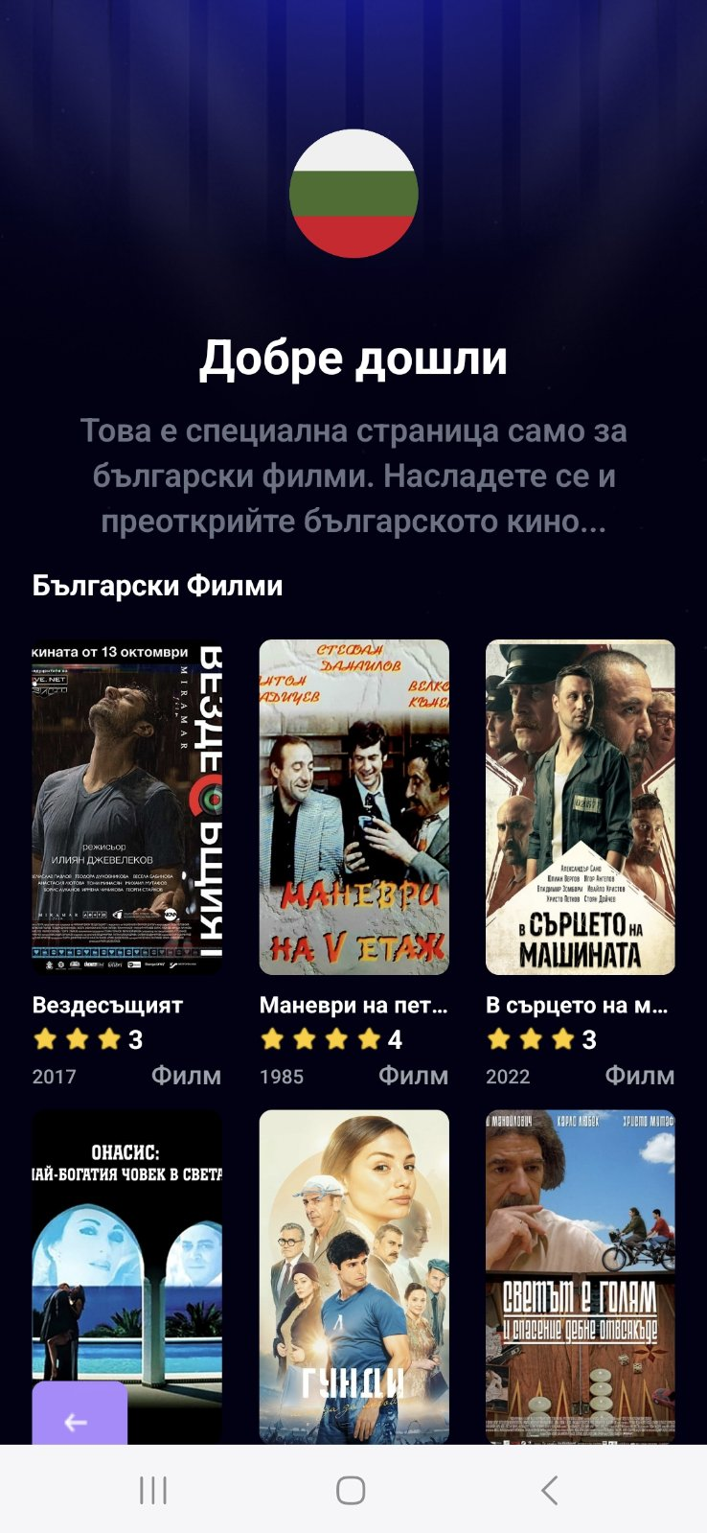
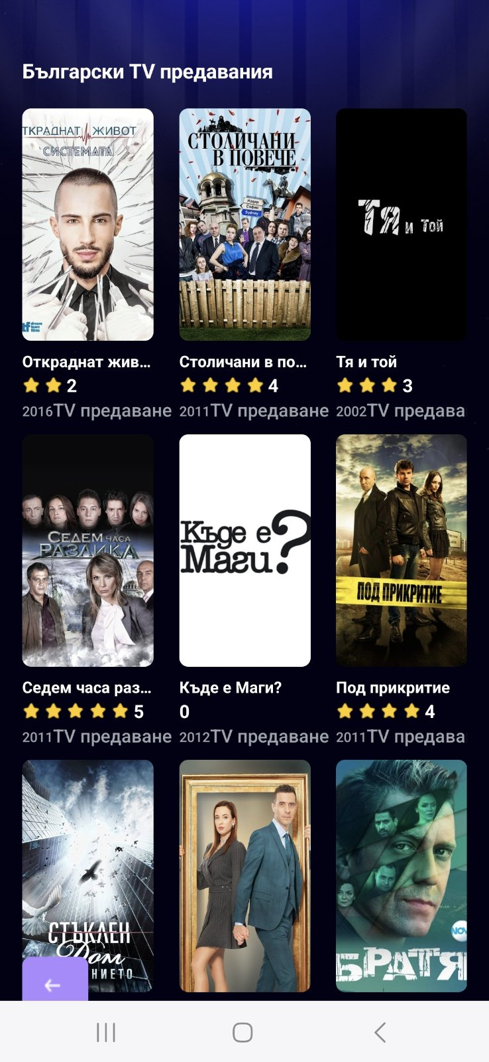
Страницата с български филми и TV предавания

Slide 17
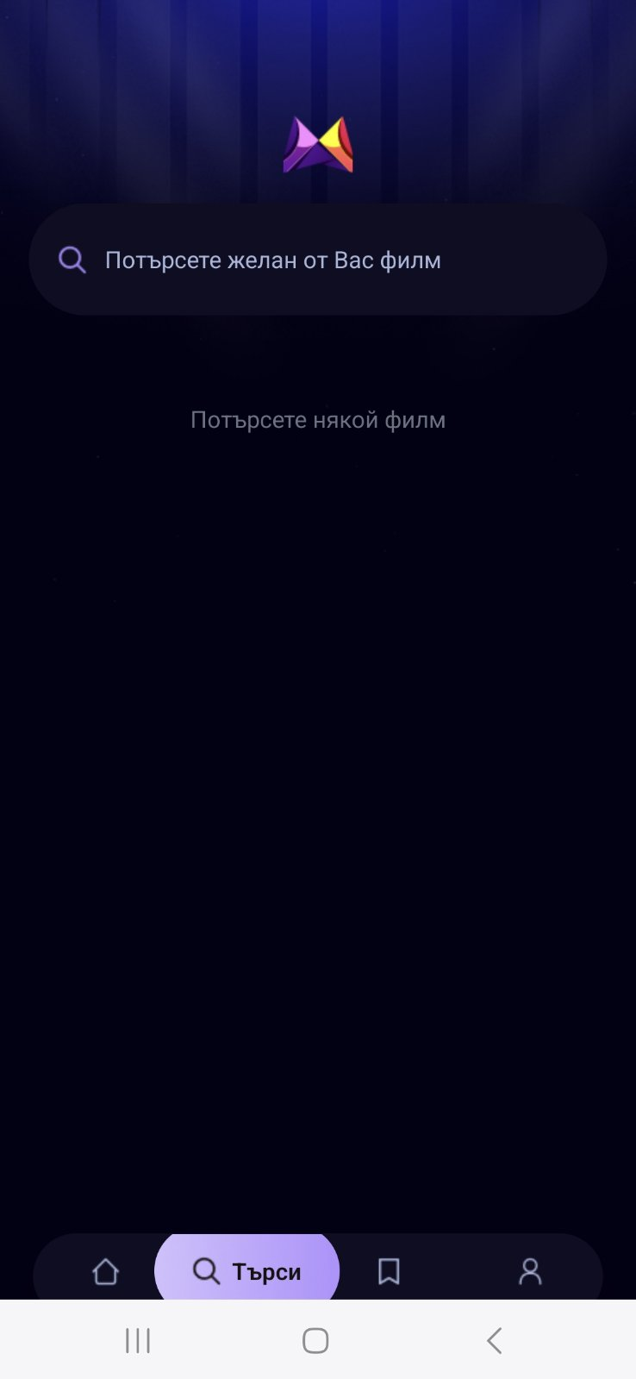
Търсакката (Search Bar) на приложението

Slide 18
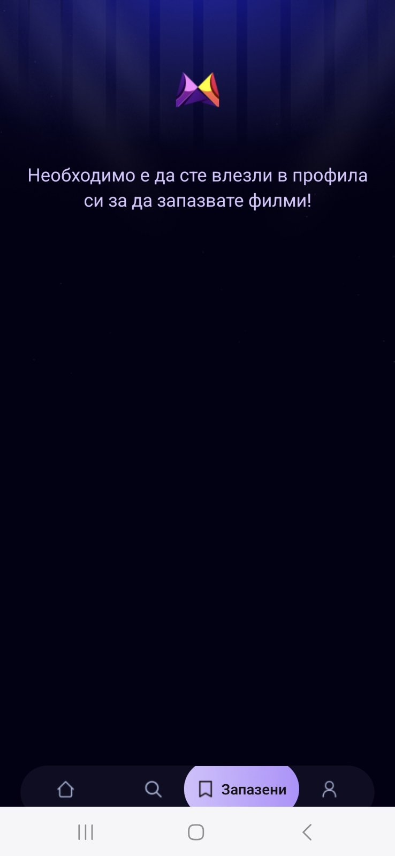
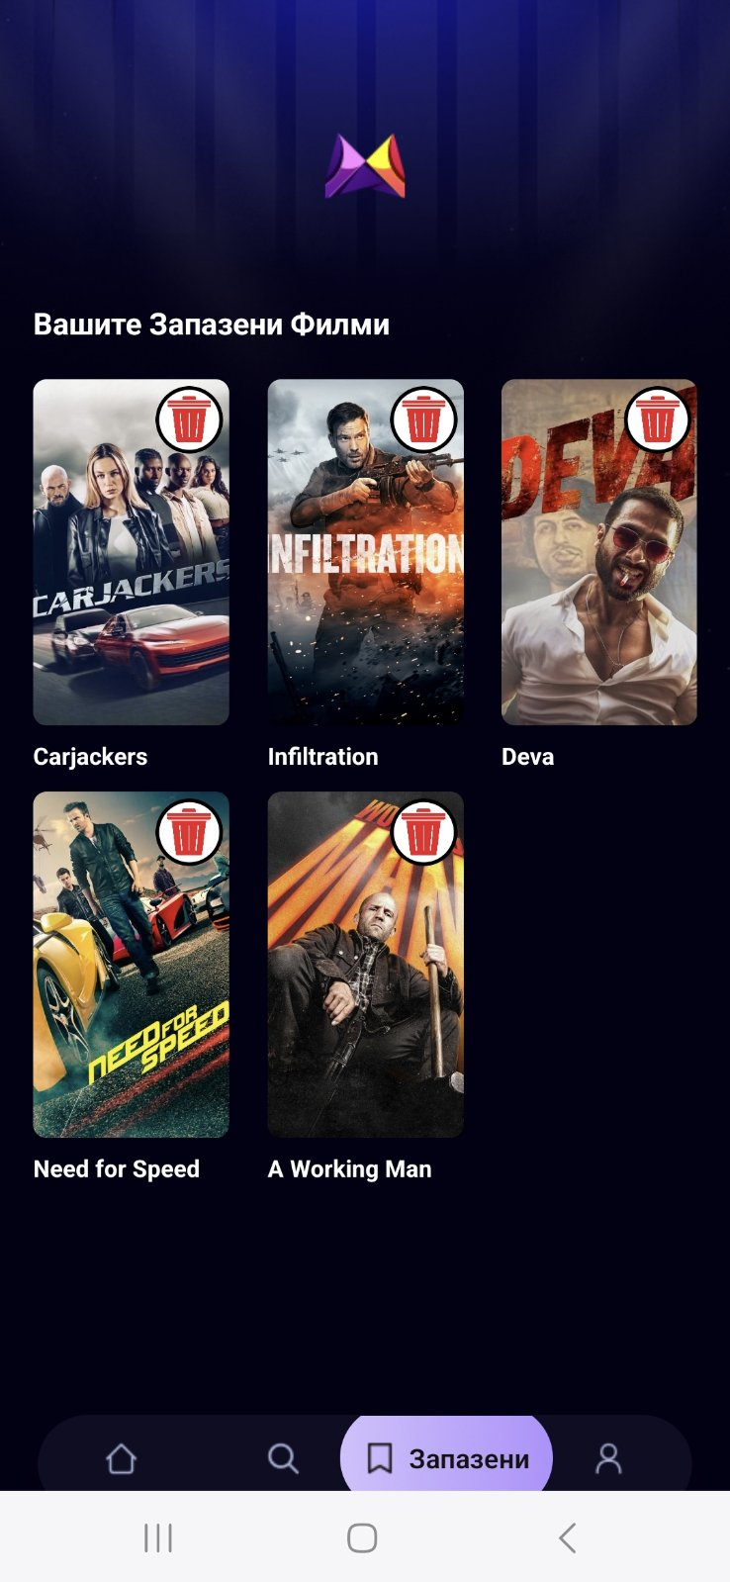
Страницата със запазени филми

Slide 19
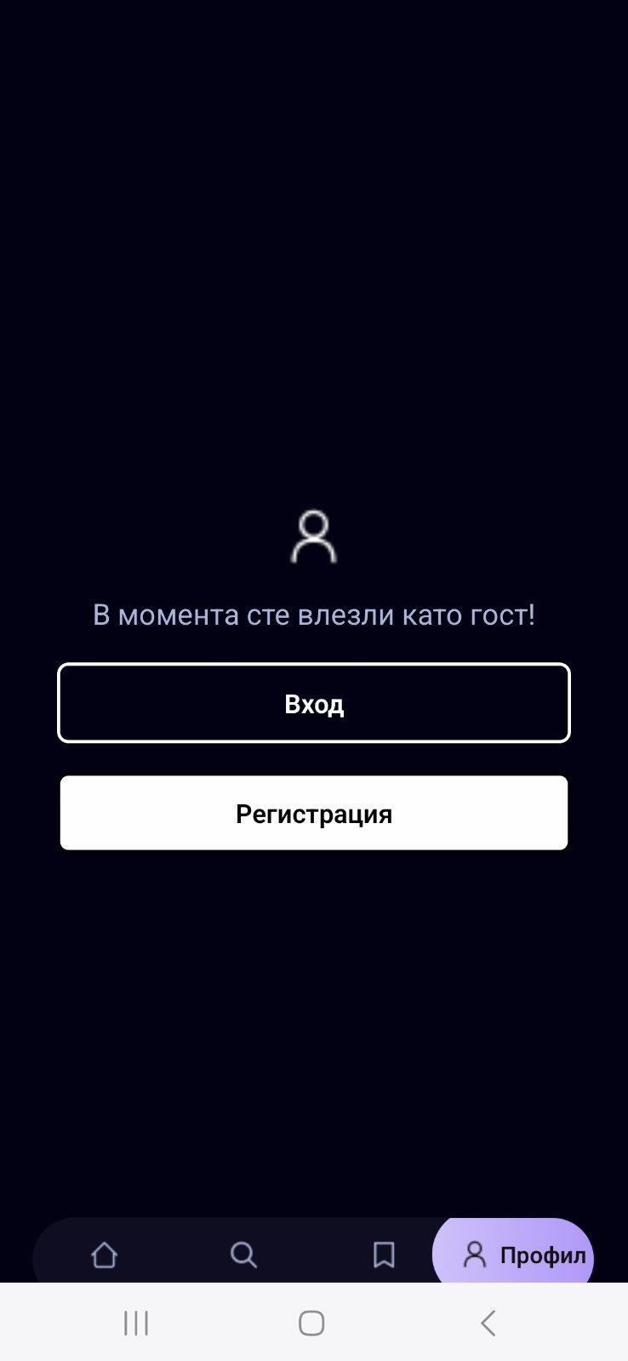
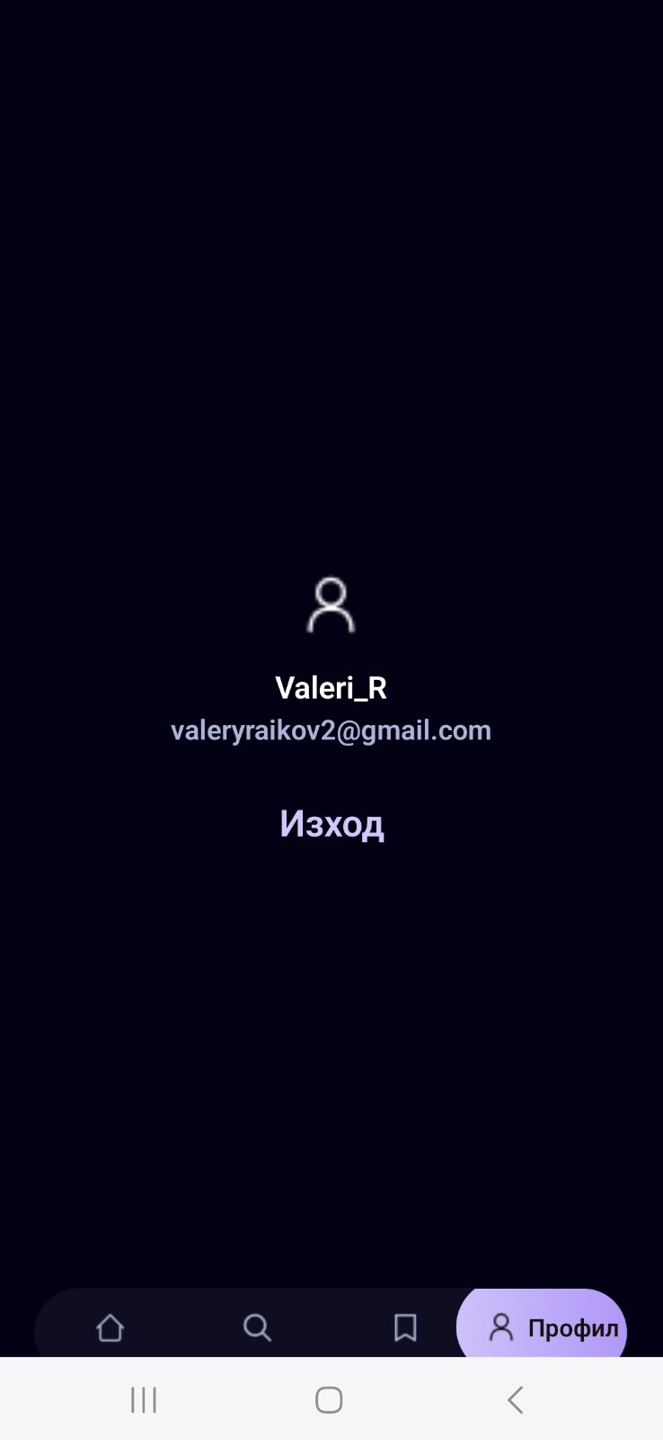
Профил страницата

Slide 20
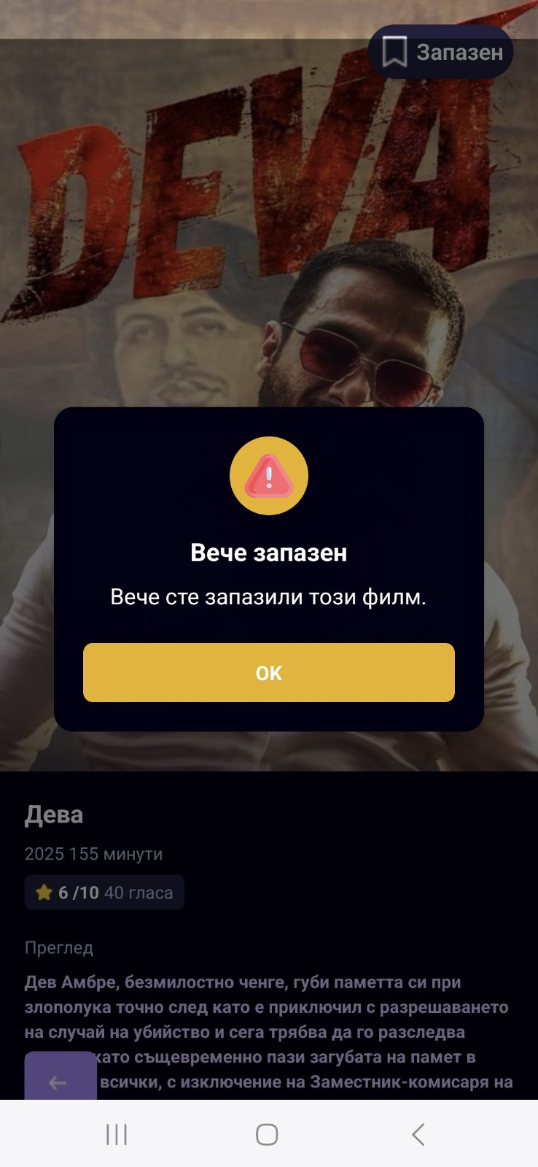
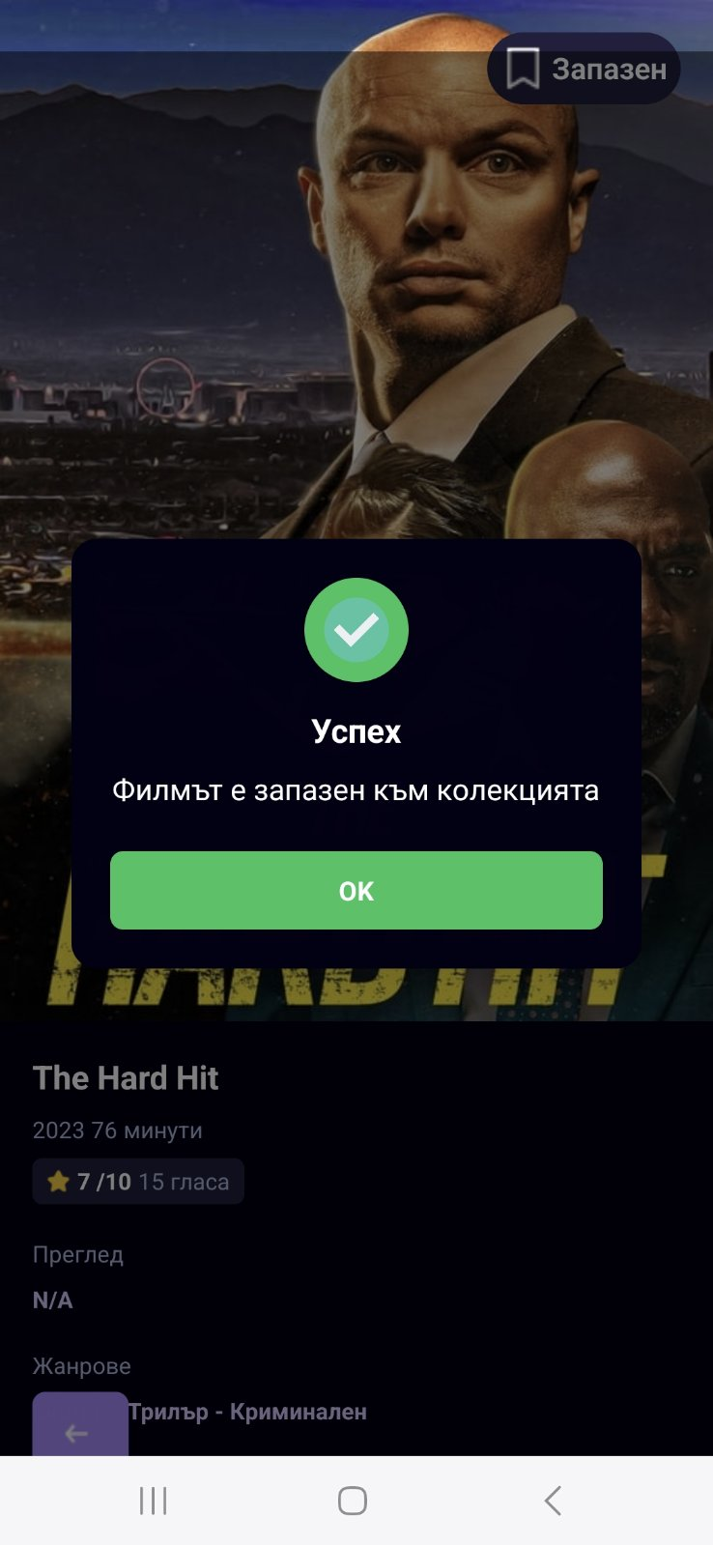
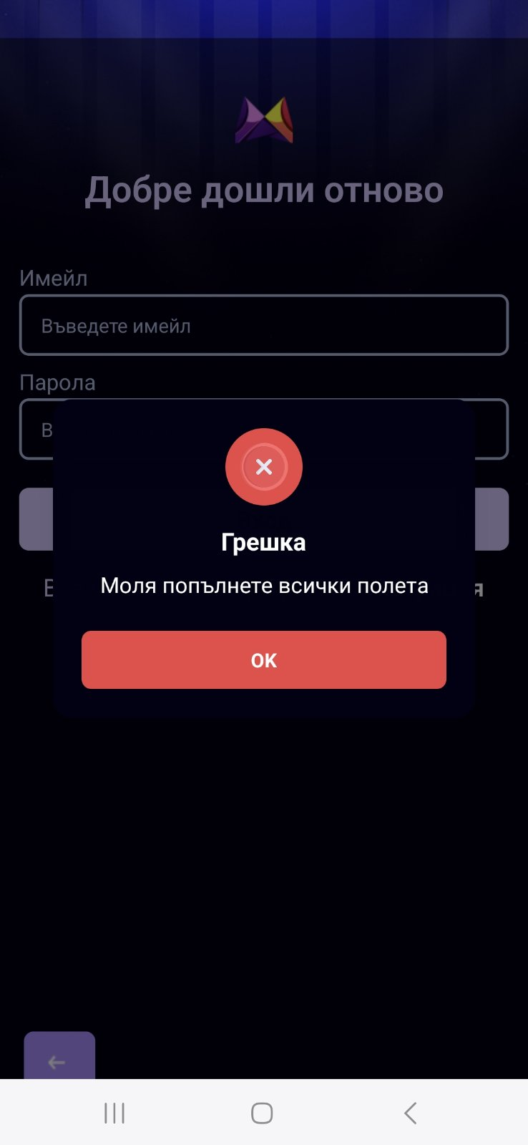
Feedback и съобщения за успехи/грешки

Slide 21
Заключение
Функционален и завършен проект
Добро потребителско изживяване - разбираем и удобен потребителски интерфейс с 2 интегрирани езика
Възможност за бъдещо развитие и пускане на пазара

Slide 22
Литература
React Native Official Docs – https://reactnative.dev
Expo Documentation – https://docs.expo.dev
TypeScript Documentation - https://www.typescriptlang.org/docs/
Tailwind CSS – https://tailwindcss.com
TMDb API Documentation - https://developer.themoviedb.org/reference/intro/getting-started
Appwrite Docs – https://appwrite.io/docs
i18next Documentation - https://www.i18next.com/
YouTube tutorials
StackOverflow
AI tools

